Slide 1

INFOSÜSTEEMI PÕHIOLEMITE SEISUNDITE ESITAMINE SQL-ANDMEBAASIDES
Susanna Peek Juhendaja: Erki Eessaar
Magistritöö
07.06.2019

Slide 2
Ettekande struktuur
Töö eesmärk ja põhitulem
Metoodika
Töö olulisus
Varasemad uuringud
Disainide kataloog
Eksperiment
Disainide Seisundiklassifikaator, Temporaalsed veerud ja Seisundite tuletamine olemite ja seoste kohta tutvustus
Eksperimendi järeldused
Kokkuvõte ja edasised uurimissuunad
2/19

Slide 3
TÖÖ EESMÄRK JA PÕHITULEM
Eesmärk:
Selgitada välja võimalikud disainid infosüsteemi põhiolemite seisundite registreerimiseks SQL-andmebaasides, anda nendest struktureeritud ülevaade ning uurida nende headust mõningate mõõdetavate kvaliteedi aspektide (andmemaht, töökiirus, keerukus) kontekstis.
Põhitulem:
Disainide kataloog, millele saab infosüsteemi arendamisel disainivalikute tegemisel ning põhjendamisel toetuda.
3/19

Slide 4
METOODIKA
Töö tegemise metoodikaks on disainiteadus, mille tulemusena valmis tehniline tehis (disainide kataloog), milles esitatud tehniliste lahenduste headust hindasin praktiliste katsetustega.
Täidetud ülesanded
Leidsin ning analüüsisin erinevates allikates pakutuvaid lahendusi.
Koostasin ülevaate võimalikest disainidest kasutades nende kirjeldamiseks mustrite struktuuri.
Lõin näidis andmebaasid, genereerisin testandmed ning viisin läbi eksperimendi disainide omavaheliseks võrdluseks.
Analüüsisin eksperimendi tulemusi ning täiendasin selle põhjal disainide kataloogi.
4/19

Slide 5
TÖÖ OLULISUS
Puuduvad allikad, kus on esitatud põhilahendused ning neid omavahel võrreldud lähtuvalt enamlevinud nõuetest seisundite haldamist ja talletamist nõudvatele infosüsteemidele.
Valed valikud infosüsteemide arendamisel võivad viia negatiivsete tagajärgedeni.
Infosüsteemide modelleerimisel olemitüüpidele, olemite seisunditele ja nende elutsüklitele keskendumine ei ole uus idee ning sellel on palju avaldumisvorme.
Artefaktipõhise äriprotsesside modelleerimise jätkuv populaarsus.
5/19

Slide 6
VARASEMAD UURINGUD
Ei leidnud teaduskirjanduse hulgast palju neid teoseid, kus oleks esitatud korraga rohkem kui üks võimalik disain.
Peamised allikad, millele toetusin:
Silverstoni raamatuseeria „The Data Model Resource Book“,
Kolmandas teoses on pühendatud eraldi peatükk olemite seisunditele.
Bill Karwin’i raamat „SQL Antipatterns“,
Erki Eessaar õppematerjal „Mustrid“,
erinevad magistritööd ja bakalaureusetööd,
arendajate foorumite sissekanded.
6/19

Slide 7
DISAINIDE KATALOOG 1/2
Kirjeldused mustrite formaadis (st struktureeritud), mille abil on hea väljendada korduvaid probleeme ja nende lahendusi.
Ei nimeta neid mustriteks enne kui on läbiviidud eksperiment.
Esitab kuute põhilahendust ja nende variatsioone:
Seisundiklassifikaatori tabel,
Temporaalsed veerud,
Tõeväärtustüüpi veerud,
Vektorkodeerimine,
Seisundite esitamine põhiolemitüübi alamtüüpidena,
Seisundite tuletamine olemite ja seoste kohta registreeritud andmetest.
7/19

Slide 8
DiSAINIDE KATALOOG 2/2
Põhineb nii erinevatest allikatest leitud teoreetilisel materjalil kui ka eksperimendi tulemustel.
Kirjeldab lisaks iga disaini lahenduse sobivust äriprotsessidest tulenevatele üldtuntud nõuetele.
Läbiva näitena iga disaini kirjeldamiseks ja tehniliseks realisatsiooniks PostgreSQL andmebaasisüsteemis kasutan põhiolemitüüpi Tellimus.
8/19

Slide 9
NÄITE TELLIMUS SEISUNDIDIAGRAMM
9/19

Slide 10
EksperimenT 1/2
Viisin läbi järgnevad mõõtmised võrdlemaks lahenduste headust.
Andmemahud erinevate andmehulkade korral.
Konkreetse olemi seisundi otsimise, olemite nimekirja koostamise kui ka koonandmete päringu täitmise kiirus erinevate andmehulkade korral.
Konkreetse olemi seisundi muutmise kiirus erinevate andmehulkade korral.
Eelnimetatud andmekäitluse lausete keerukus.
Uue seisundi lisamise ja olemasoleva seisundi eemaldamiseks vajalike lausete keerukus.
Erinevate disainide realiseerimiseks vajalike andmebaasikeele lausete keeruks.
10/19

Slide 11
EKSPERIMENT 2/2
Kasutatavaks andmebaasisüsteemiks valisin PostgreSQL (11):
võimalusterohkus,
populaarsus,
autori eelnevad teadmised.
Kogu töös kasutatav SQL-kood on lisatud formaaditud kujul GitHub’i: https://github.com/susannapeek1/seisundid_SQL.
11/19

Slide 12
SEISUNDIKLASSIFIKAATORI TABEL
Eelised:
väikesed andmemahud,
uue seisundi lisamise või olemasoleva eemaldamise lihtsus,
koondandmete otsimise päringu täitmiskiirus ja lihtsus.
Puudused:
aeglased päringud, kui tuleb leida kõik olemid, mis pole ühes kindlas seisundis ja tagastada nende hetkeseisundi nimetus,
klassifikaatoritele vastavad välisvõtmete väärtused ei pruugi olla arusaadavad.
12/19

Slide 13
TEMPORAALSED VEERUD
Eelised:
pakub lisainfot,
ühtlaselt head täitmiskiirused igat tüüpi päringutel,
väikesed andmemahud.
Puudused:
keerukad koondandmete otsimise päringud,
tabelis võib olla palju NULLe,
uue seisundi lisamine või olemasoleva eemaldamine nõuab muudatusi andmebaasi skeemis.
13/19

Slide 14
SEISUNDITE TULETAMINE OLEMIte ja seoste KOHTA REGISTREERITUD ANDMETEST
Eelised:
ei registeerita vastuolulisi andmeid olemi seisundite kohta,
puudub vajadus eraldi seisundi tabelite/veergude loomiseks,
pakub lisainfot.
Puudused:
igat tüüpi päringute keerukus ja töökiirus,
keeruline mõista olemi seisundit kui ei tea ärireegleid,
suured andmemahud.
14/19

Slide 15
Eksperimendi JÄRELDUSED 1/2
Andmehulga kasvades kasvas lineaarselt ka iga disaini kõikidele päringutele kuluv aeg.
Päringu S1 tulemusel leitakse kõik ühes kindlas seisundis olemid.
15/19

Slide 16
EKSPERIMENDI JÄRELDUSED 2/2
Eristusid selgelt iga disaini eelised ja puudused:
Enim eeliseid | Keskpärased | Enim puuduseid
Seisundiklassifikaatori tabel | Tõeväärtustüüpi veerud | Vektorkodeerimine
Temporaalsed veerud | Seisundite esitamine põhiolemitüübi alamtüüpidena | Seisundite tuletamine olemite ja seoste kohta registreeritud andmetest
Disaini valik on otseselt sõltuv konkreetsest olukorrast ja täidetavast ülesandest.
Kataloogis esitatud disainidel on piisavalt positiivseid külgi, et neid võiks kutsuda mustriteks.
16/19

Slide 17
Kokkuvõte 1/2
Töö eesmärk: Selgitada välja võimalikud disainid infosüsteemi põhiolemite seisundite registreerimiseks SQL-andmebaasides, anda nendest struktureeritud ülevaade ning uurida nende headust mõningate mõõdetavate kvaliteedi aspektide (andmemaht, töökiirus, keerukus) kontekstis.
Töö tulemina valmis disainide kataloog, millele infosüsteemi arendamisel on võimalik toetuda.
17/19

Slide 18
KOKKUVÕTE 2/2
Edasised uurimissuunad
Laiendada kataloogi ka NoSQL andmebaasisüsteemidele.
Uurida, kuidas mõjutab töökiirust erinevate disainide puhul see kui kasutada PostgeSQL poolt pakutavat tabelite andmebaasi sisemisel tasemel sektsioonideks jagamist.
Võrrelda, kui keeruline on ehitada nende disainide peale rakendust mingis kindlas programmeerimiskeeles ning saadud tulemuste põhjal täiendada kataloogi.
Parima disaini valimine konkreetse süsteemi jaoks kasutades selleks Saaty analüütiliste hierarhiate meetodi.
18/19

Slide 19
TÄNAN KUULAMAST!

Slide 20
retsensiooni vastused 1/7
Töö põhitulemiks oleva disainide kataloogi all pean silmas ainult tervet jaotist 4, mitte alampeatükke 4.3-4.8 või jaotist 7.
Töö paremaks mõistmiseks tuleks eelnevalt tutvuda töös kasutatava mustri kirjelduse struktuuriga.
Eksperimendi järelduste (jaotis 7) põhjal täiendasin disainide kataloogi ning lisasin viited sellele.
Ütlen seda ka töö sissejuhatuses, kus annan ülevaate selle struktuurist.

Slide 21
RETSENSIOONI VASTUSED 2/7
Töö põhiosas välja toodud päringute puhul on tegemist töö reaalsete tulemustega ning seetõttu ei lisanud neid lisadesse.
Lisades esitatakse enamasti töö teksti toetavad materjalid.
Viisin läbi analüüsi leidmaks kõige parema töökiirusega päring igale disainile ja ülesande paarile.

Slide 22
RETSENSIOONI VASTUSED 3/7
Olen nõus, et oleksin võinud viidata antud alampeatüki kirjelduses Tabelis 1 esitatud nõuetele ning öelda seejuures, et disain peaks olema võimalikult paindlik, tulemaks toime seal kirja pandud erinevate probleemidega.

Slide 23
RETSENSIOONI VASTUSED 4/7
Retsesendi poolt pakutud viis on üheks heaks võimaluseks, kuidas disainide analüüsi läbi viia ja tulemusi esitada.
Nõue | Kõige enamsobivam(ad) disain(id) | Kõige vähemsobivam(ad) disain(id)
Olem peab olema kindlasti mingis seisundis | Seisundiklassifikaator | Põhiolemitüübi alamtüüpidena, Seisundite tuletamine
Olemi puhul tuleb teada selle seisundite ajalugu | Temporaalsed veerud, Põhiolemitüübi alamtüüpidena, Seisundite tuletamine | Tõeväärtustüüpi veerud, Vektorkodeerimine
https://github.com/susannapeek1/seisundid_SQL/tree/master/Ettekanne

Slide 24
RETSENSIOONI VASTUSED 4/7
Nõuete täitmiseks kõige sobivamad disainid
Nõuete täitmiseks kõige vähem sobivad disainid
Disaini nimi | Nõuete arv
Seisundiklassifikaator | 10
Temporaalsed veerud | 5
Vektorkodeerimine | 5
Tõeväärtustüüpi veerud | 4
Põhiolemitüübi alamtüüpidena | 4
Seisundite tuletamine | 4
Disaini nimi | Nõuete arv
Põhiolemitüübi alamtüüpidena | 8
Seisundite tuletamine | 7
Vektorkodeerimine | 5
Tõeväärtustüüpi veerud | 3
Temporaalsed veerud | 2
Seisundiklassifikaator | 1

Slide 25
RETSENSIOONI VASTUSED 5/7
Arvan, et kuigi disaini valik on sõltuv konkreetsest olukorrast ja ülesandest, ei piira antud töös esitatud üldistused valdkondi, kus tulemusi kasutada.
Töö disainid on mõeldud kasutamiseks operatiivandmete andmebaasides.
Tulemustele võib toetuda ka mõnda teise valdkonda kuuluvate süsteemide loomisel.
Tellimuste andmed on näited transaktsioonilistest andmetest.
Testid viidi läbi suurte andmemahtude juures leidmaks erisusi, mis väikeste andmemahtude juures välja ei tuleks.
Väiksemate andmemahtude juures saavad oluliseks teised kriteeriumid, mida analüüsisin ka selles töös.

Slide 26
RETSENSIOONI VASTUSED 6/7
Jah, kolme punkti kasutamine Pearsoni korrelatsioonikordaja arvutamiseks on vähevõitu.
Soovisin tõestada oma töö tulemusi tuginedes mõnele teaduslikule teoreemile.
Kahjuks ei võimaldanud töö maht viia läbi rohkem mõõtmisi.
Autorid soovitavad kasutada vähemalt 25-30 punktist koosnevat andmehulka leidmaks võimalike vigu või kõrvalekaldeid.
Samas ei määra nad ära minimaalset andmehulka.

Slide 27
RETSENSIOONI VASTUSED 6/7
Lisaks viisin läbi lisatesti, kus mõõtsin kahe disaini ja päringu paari töökiiruseid 4 000 000 ja 8 000 000 reale.
Disain ja ülesanne | Pearsoni korrelatsiooni koefitsent
Seisundiklassifikaator S1 | 0,986
Seisundiklassifikaator S4 | 0,924
Seisundite tuletamine S1 | 0,999
Seisundite tuletamine S4 | 0,985

Slide 28
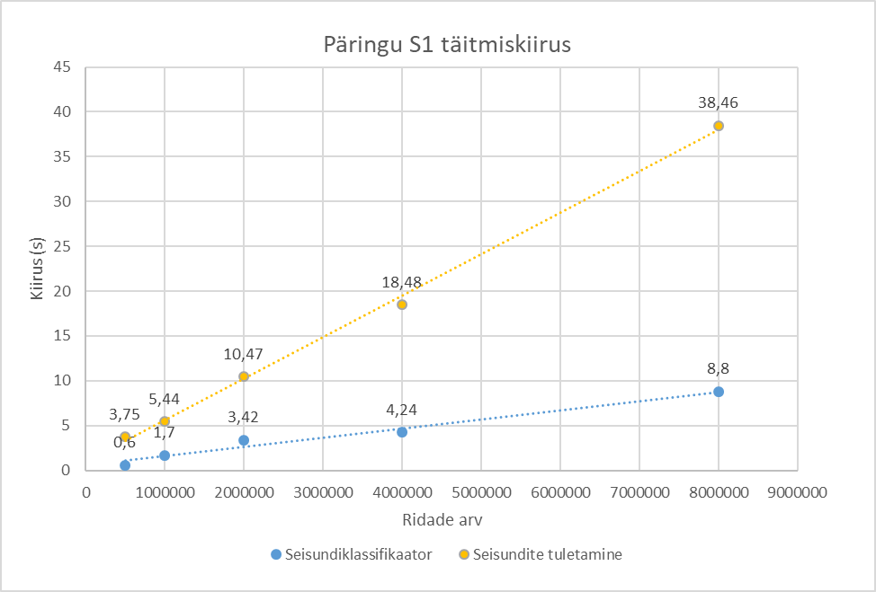
RETSENSIOONI VASTUSED 6/7

Slide 29
RETSENSIOONI VASTUSED 7/7
Tunnistan tehtud kirjavigu.
Põhjused miks kasutasin „mina“ ja „teie“ vorme on järgnevad.
Soovisin tähelepanu pöörata oma isiklikule panusele antud töös.
Lõputöö koostamise ja vormindamise juhend ei täpsusta kirjastiili.
Kaudset kõnet hakati kasutama eemaldamaks lugejas tunnet, et tegemist on autori isiklike arvamustega, mis ei põhine teaduslikel tõestustel.
Otsese kõne kasutamine on vastuvõetavam praktilise suunitlusega teadustöödes, sest ilma autori poolsete tulemuste põhjendusteta võib lugejale tekkida kahtlus töö teadusliku täpsuse osas.

